Slide 1
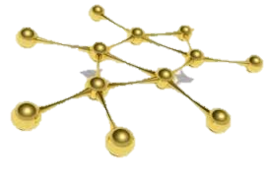
Programa de Estudio Español I Ciclo de la Educación General Básica

Slide 2
Introducción
El lenguaje es la base para poder aprender, analizar, interactuar y comunicarse en todos los ámbitos
Sentimientos
Áreas del saber
Pensamiento reflexivo
Criticidad
Diálogo
Creatividad
Responsabilidad Cívica

Slide 3
¿Por qué un nuevo programa de estudio?
Pruebas Diagnósticas, II Ciclo,
Dirección de Gestión y Evaluación de la Calidad
Solo el 18,5% de sexto año tienen habilidades
de comprensión lectora
Solo el 22,1% comprende el manejo
morfosintáctico en textos de mediana extensión.
El 21,5% posee cierta riqueza léxica, divide sílabas,
aplica una acentuación correcta.

Slide 4
Programa Internacional para la evaluación de los estudiantes (PISA)
Valora la “competencia lectora” como: capacidad de comprender, utilizar y analizar textos para alcanzar objetivos del lector, desarrollar conocimientos y posibilidades de participar en la sociedad.
67 % de los jóvenes alcanza un nivel 2 de 6

Slide 5
Informe del Estado de la Nación
Cobertura
Calidad

Slide 6
Enfoque de la asignatura de Español
Desarrollo de competencias lingüísticas y comunicativas
Prácticas para entender, expresar, e interpretar conceptos, pensamientos, sentimientos, hechos y opiniones a través de discursos orales y escritos, e interactuar en todos los contextos sociales y culturales. Esto implica también desarrollo de valores y actitudes.

Slide 7
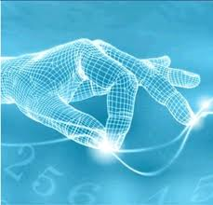
Enfoque comunicativo funcional
Comprensión lectora
Producción de textos
Comunicación oral

Slide 8
Bienvenido a nuestro nuevo
Curso
por correspondencia
de:

Slide 9
Texto oral
Expresión
Comprensión
¿Qué dice?
¿Cómo lo dice?
¿Por qué lo dice?
¿Para qué lo dice?
Generar instancias de discusión utilizando
Texto literario y no literario
Documentales
Películas
Textos orales de radio y tv.
Noticias
Además debe darse
interacción social y exposición oral

Slide 10
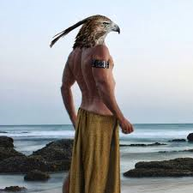
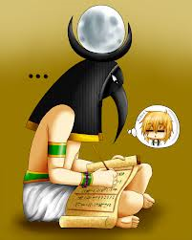
El inventor místico de la escritura fue el dios egipcio Tot, que visitó al rey para pedirle que diera su aprobación a su instructivo invento. El rey dijo a Tot: "Tú, que eres el padre de las letras, te has dejado guiar por tu afecto al atribuir a éstas un poder que es el contrario del que realmente poseen (...). No has inventado el elixir de la memoria, sino del recuerdo, y ofreces a tus discípulos la apariencia de la sabiduría, porque leerán muchas cosas sin instrucción y, por consiguiente, darán la impresión de conocer muchas cosas a pesar de ser ignorantes casi todos ellos". En el siglo XXI estas palabras que Sócrates recoge en su historia sobre el dios Tot tienen un eco evidentemente contemporáneo.

Slide 11
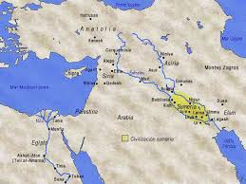
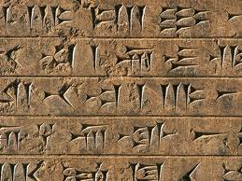
Escritura cuneiforme, Sumeria; unos 3500 años antes de Cristo

Slide 12
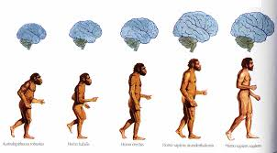
Leer no es una actividad natural
La escritura es reciente
5000 años no influencian nuestro cerebro

Slide 13
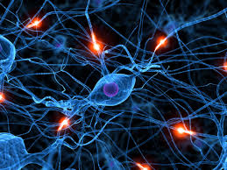
Neurociencia

Slide 14
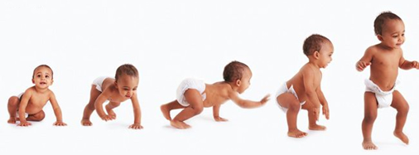
Todos pasamos por estas etapas
y
aprendizaje implícito

Slide 15
Nacimiento
Melodía sonidos lenguaje mundial
6 meses
Consonantes (Japón; l y r)
Reglas fonológicas, combinación p formar palabras
2 años
Reglas gramaticales básicas: el saco ; yo saco
3 a 4 años
9 a 10 meses
Sensible a vocales
Frases elaboradas

Slide 16
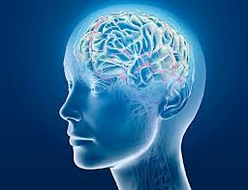
Zonas activadas para el lenguaje hablado
Conocimiento inconsciente en un circuito especializado

Slide 17
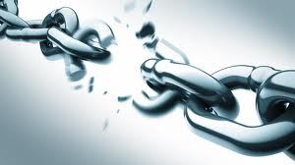
Aprender a leer implica:
Romper esa especialización
Pasar del conocimiento implícito a uno consciente
Existencia de estructuras del lenguaje oral (Palabras, sílabas, fonemas)
Consciencia fonológica

Slide 18
Lectoescritura
Conciencia Fonológica
Conciencia
léxica
Conciencia silábica
Conciencia intrasilábica
Conciencia fonémica
Reconocimiento fluido

Slide 19
Antes de eso:

Slide 20
Áreas especializadas
Planum temporale
Córtex visual
Caja de letras
o área de la forma
visual de letras

Slide 21
Córtex visual
Encargado de reconocer objetos, formas geométricas, figuras, rostros.
Debe reciclarse y aprender mucho

Slide 22
bici

Slide 23
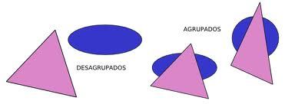
Otros aprendizajes:
A a a a A
e c b d p q g

Slide 24
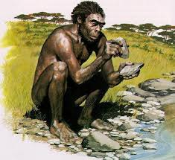
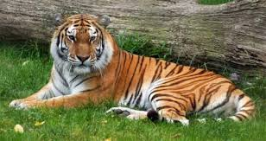
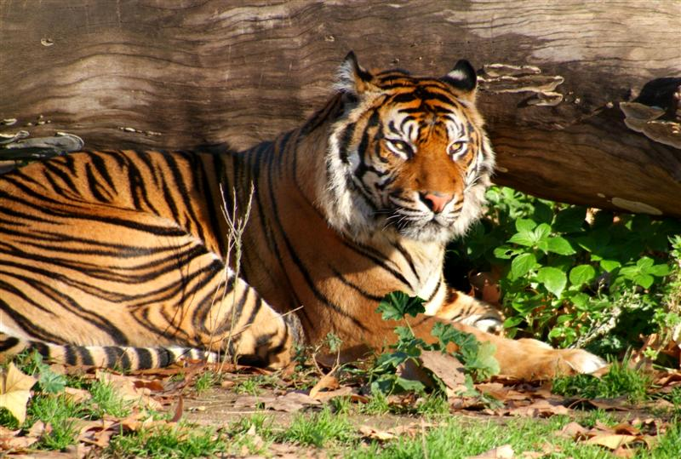
Evolución y sobrevivencia Reconocimiento ventajoso

Slide 25
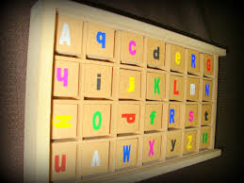
Caja de letras debe desaprender y reciclarse

Slide 26
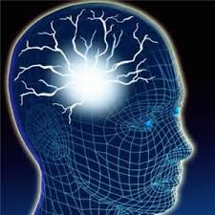
Estadios iniciales de la lectura:
Activan muchas áreas extensas
Ojos
memoria
Articulación
Gasto de Energía

Slide 27
Automatización
Cadena de letras
Sentido de la palabra

Slide 28
Disfrute y comprensión de la lectura
Abordar la literatura como un arte en sí, cargada de emotividad, sentido y ficción.
Disfrute de textos literarios: canciones, refranes, adivinanzas, trabalenguas, entre otros.
La idea es comprender su sentido y construir su propio significado.
Postura estética
Desarrollo de:
Postura eferente

Slide 29
Desarrollo de nuevo vocabulario: propósitos funcionales comunicativos
Proporcionar experiencias para incorporar nuevo vocabulario
Diferencias en el uso de palabras , según situación comunicativa
Consolidar vocablos
Corregir deficiencias
Incorporar vocabulario técnico científico
Bajo el principio activo de asociar lectura con escritura

Slide 30
